Slide 1
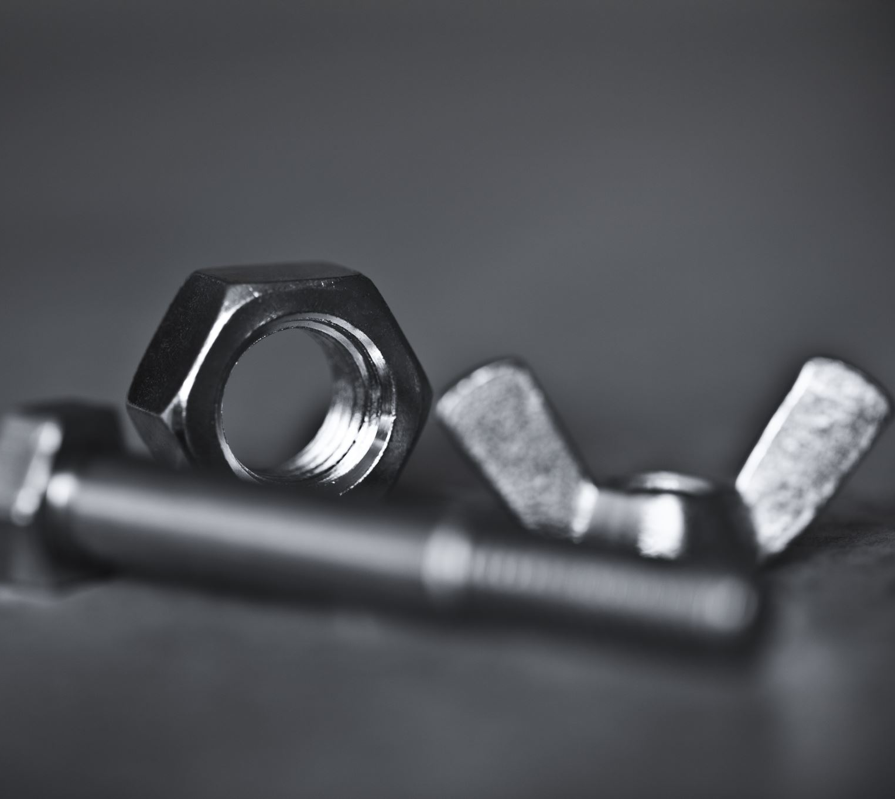
螺栓扭力測試

Slide 2
工場安全規則
穿上合適安全裝備（安全鞋)
在工場內不得跑跳追逐
須使用適當的工具，檢查一切工具和設備
工具使用注意力度，以防手滑受傷
工具用後須放回原處；堆塞和凌亂的工作檯面是非常危險的

Slide 3
螺栓扭力測試工作步驟
安裝 M6 A2-70 螺絲在螺絲測試工具上；再用扭力板手收緊螺絲
正確調校扭力板手
將螺絲扭斷

Slide 4
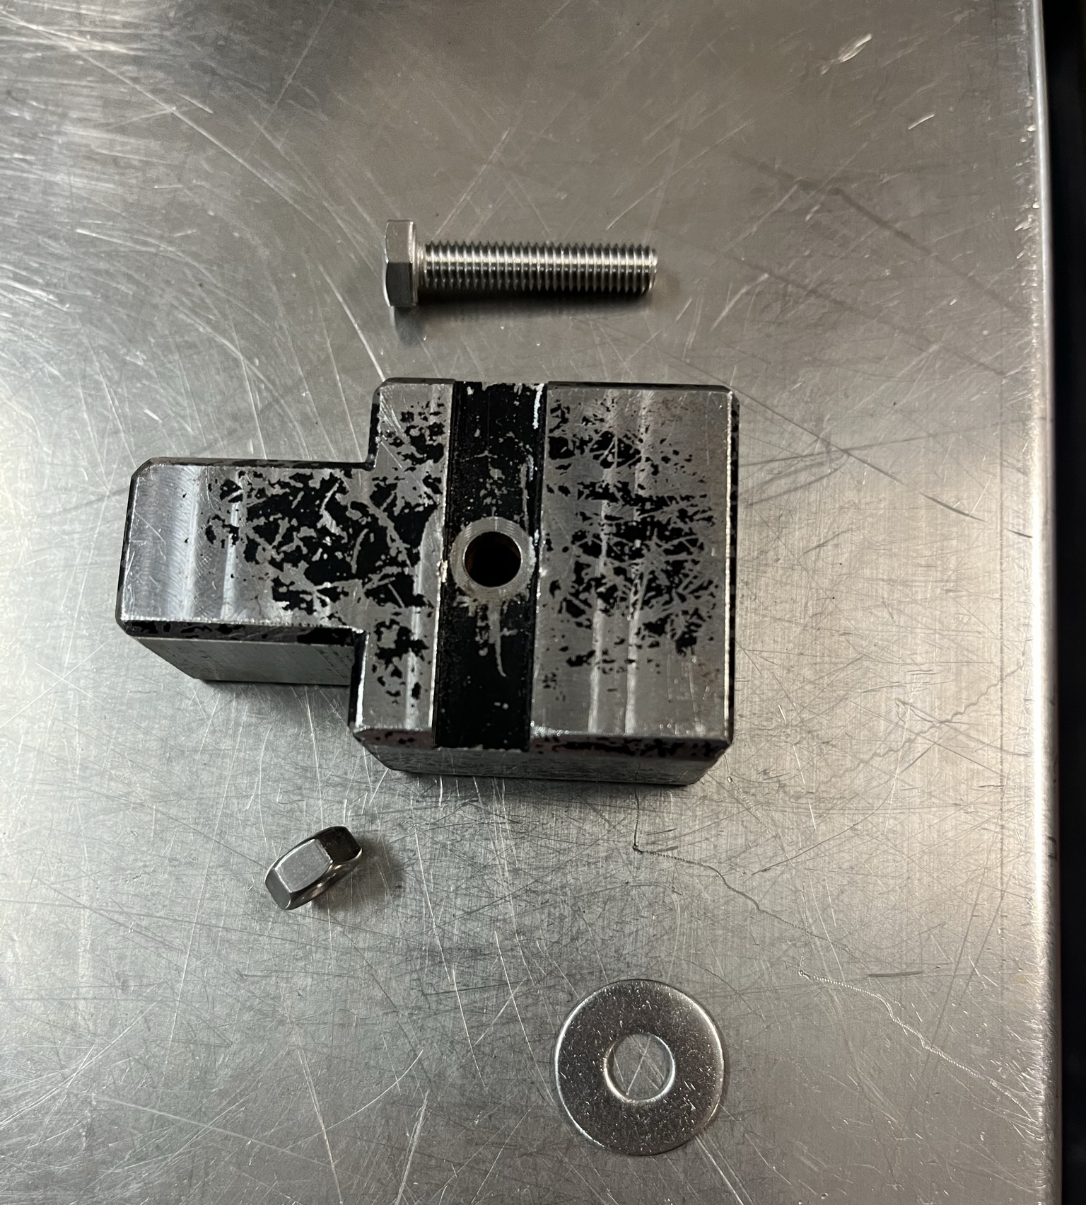

材料/工具
M6 A2-70 螺絲
夾具
平介
螺母

Slide 5
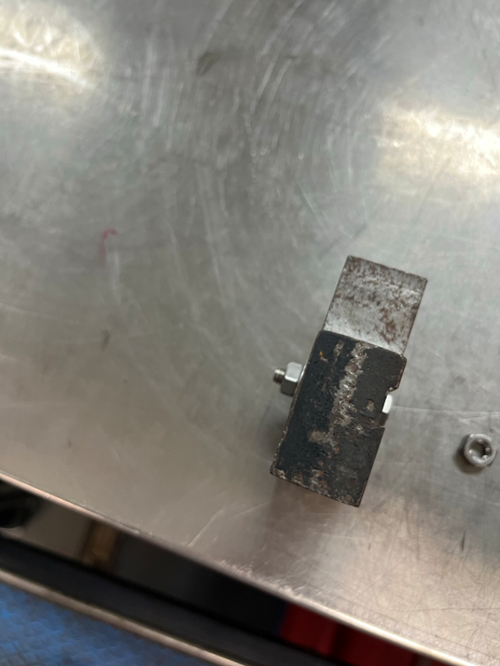
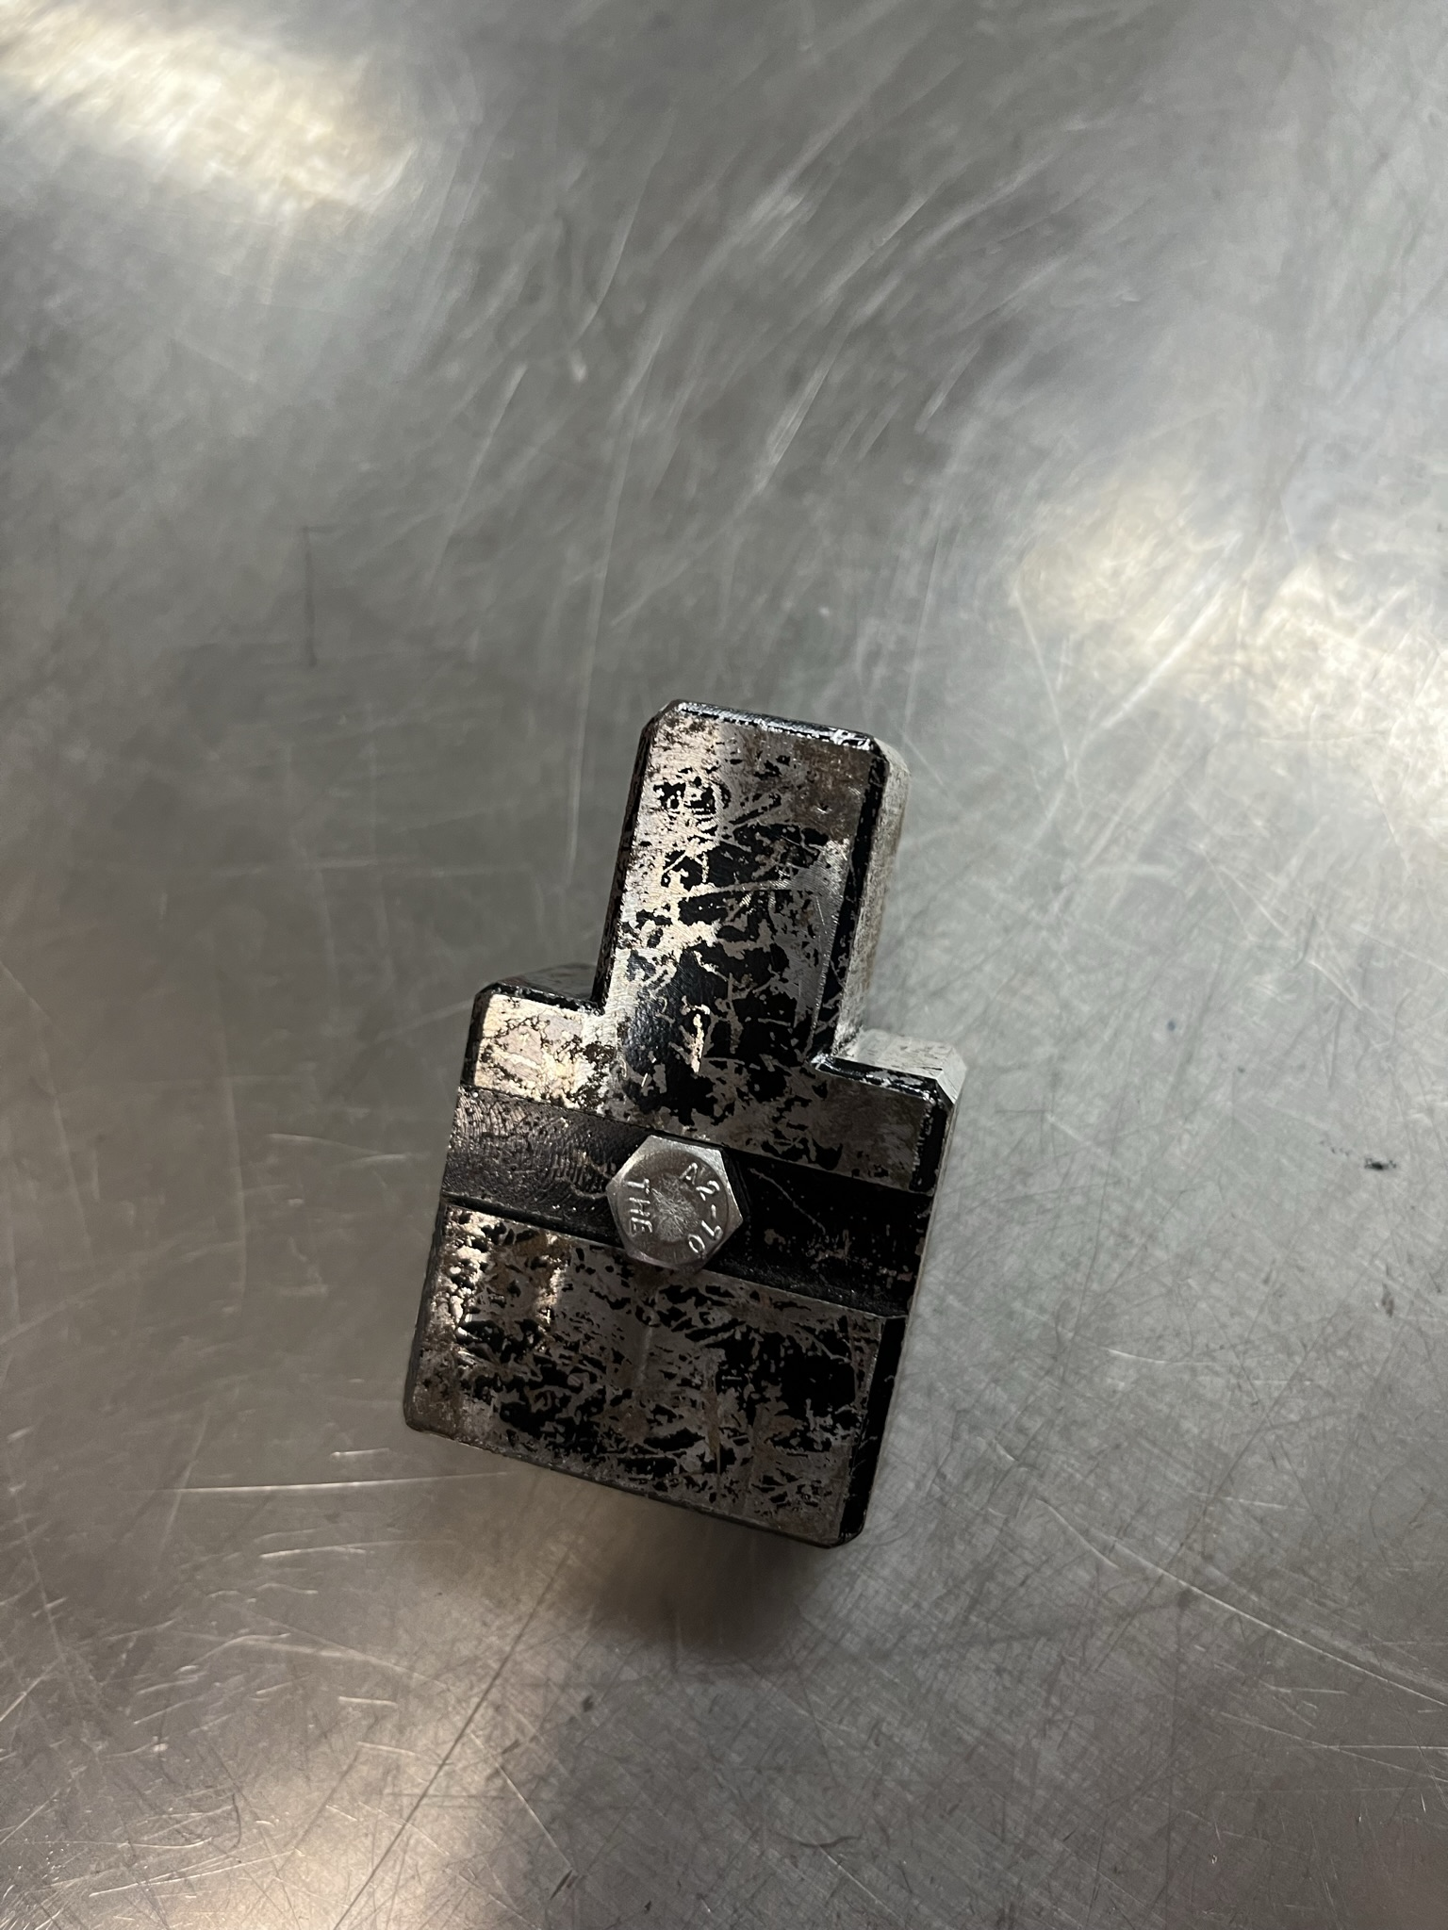
螺絲安上坑槽
背面安上平介和螺母

Slide 6
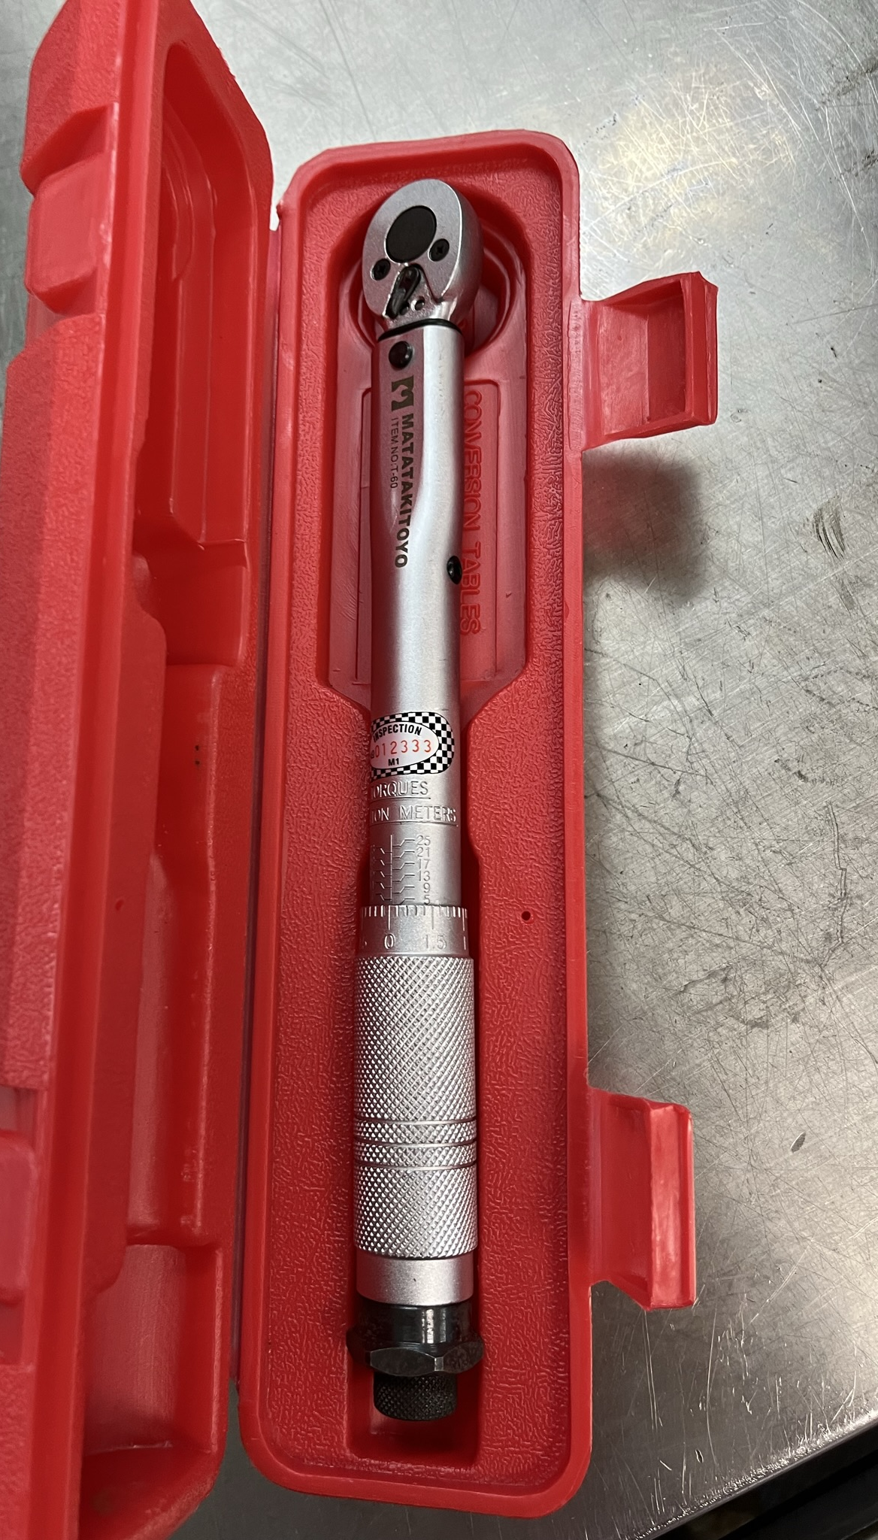
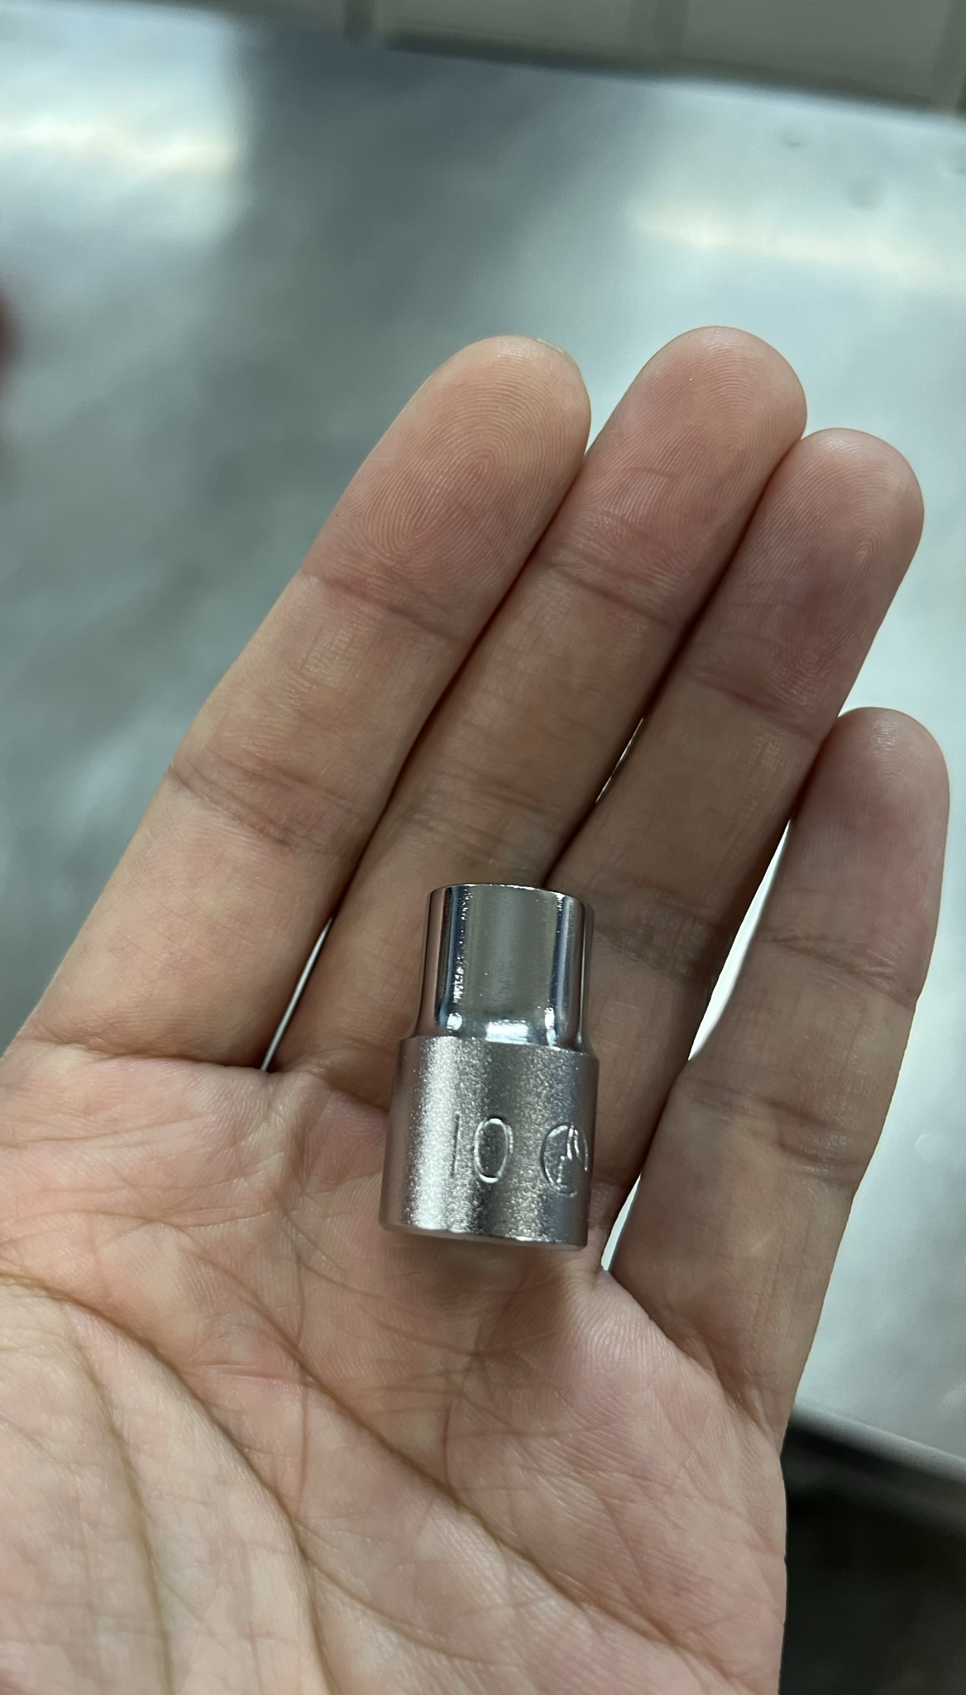
扭力板手
配上套筒10

Slide 7
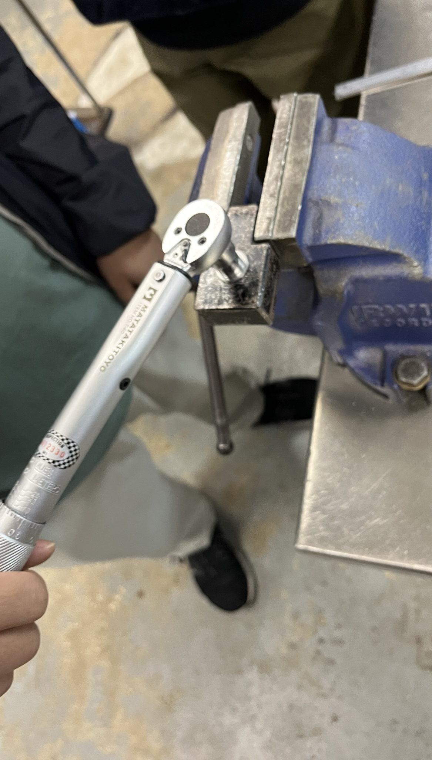
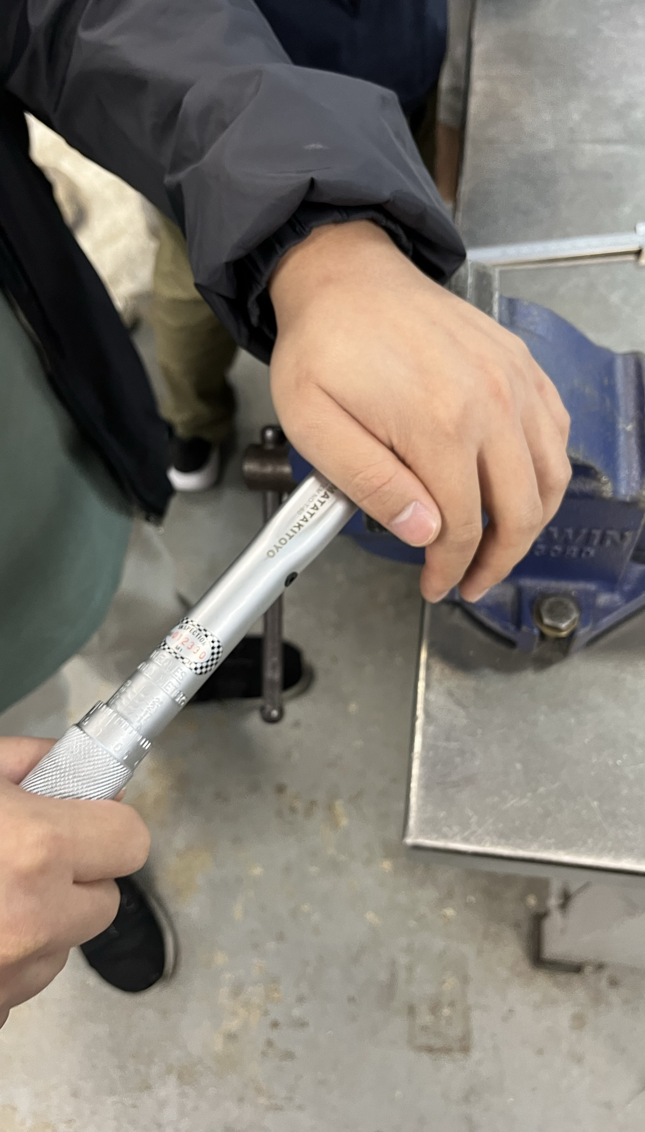

Slide 8
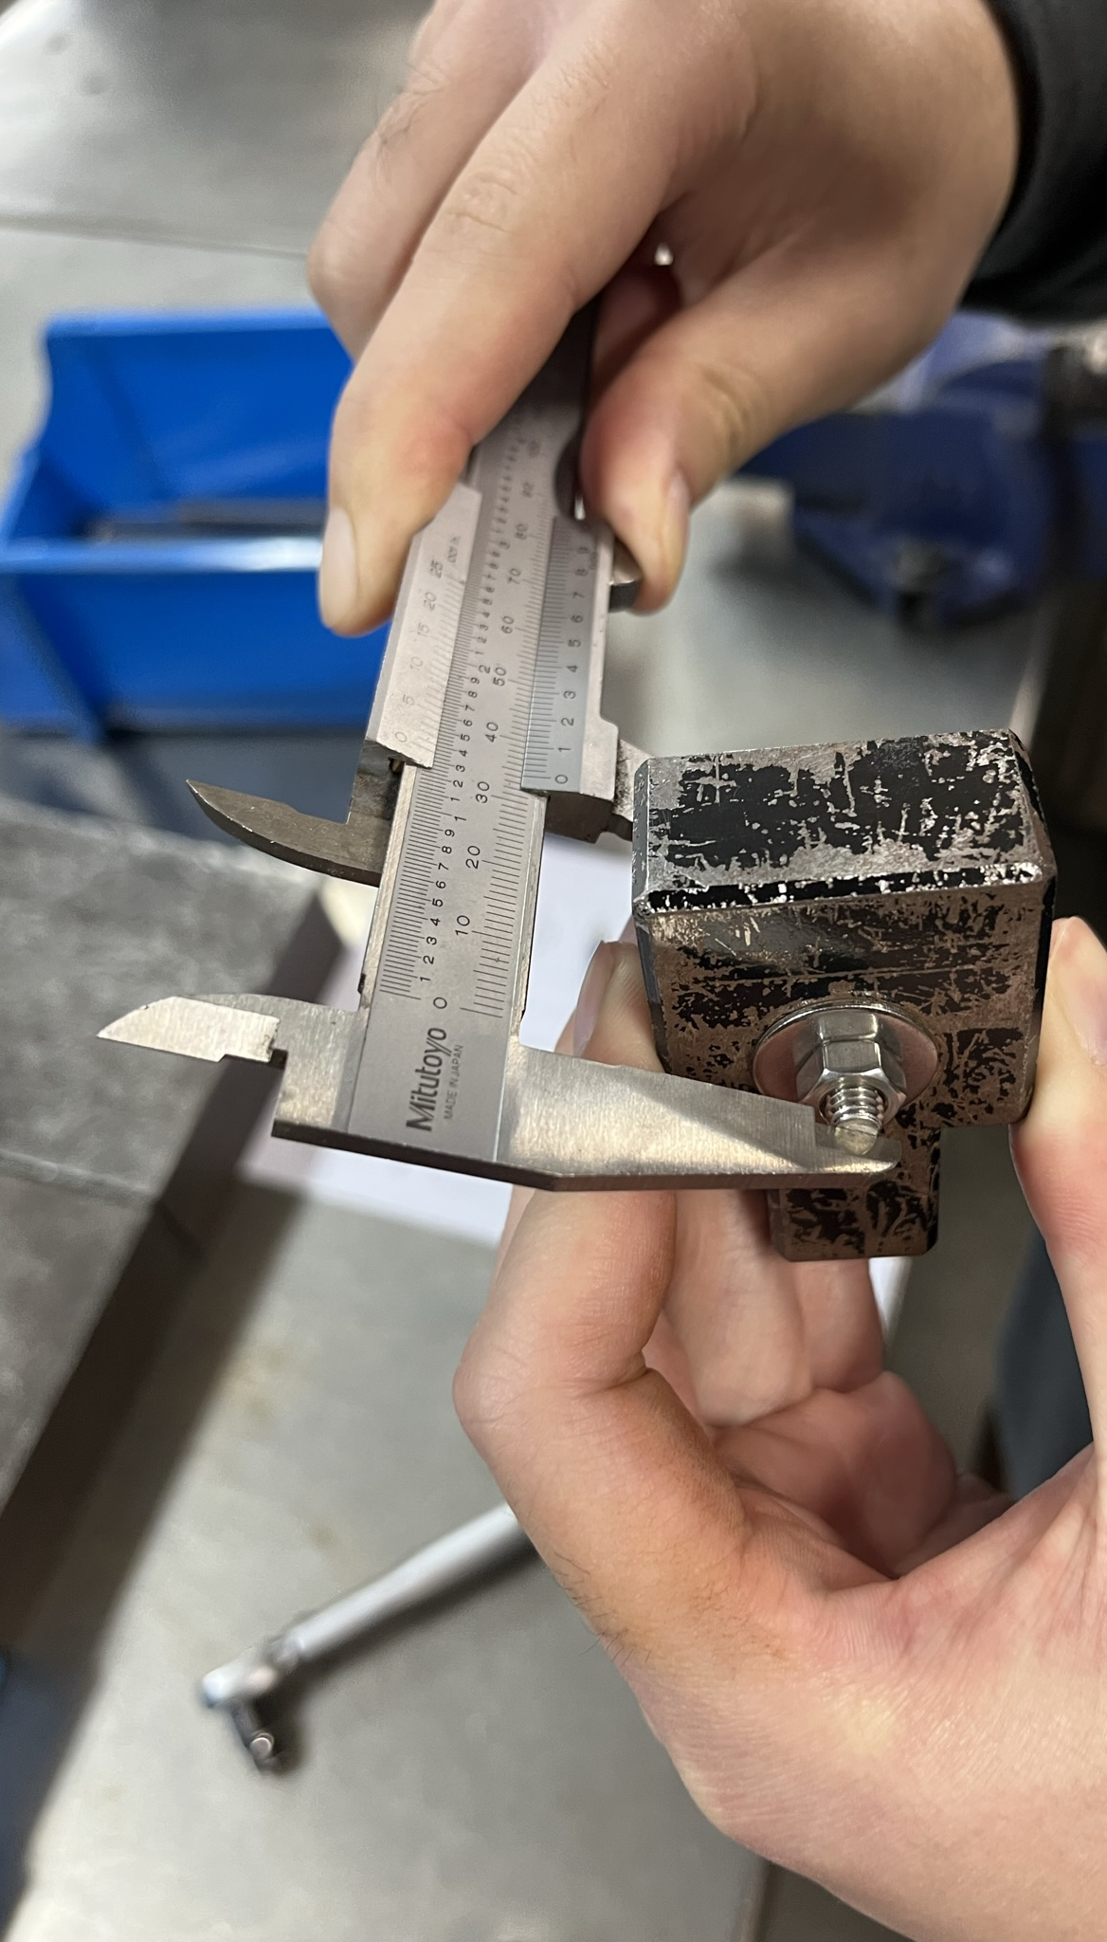
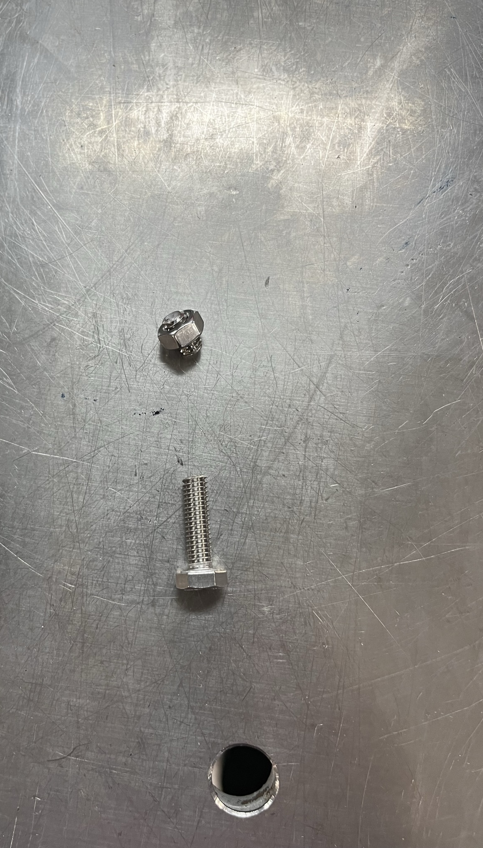
卡尺
量度螺絲長度

Slide 9
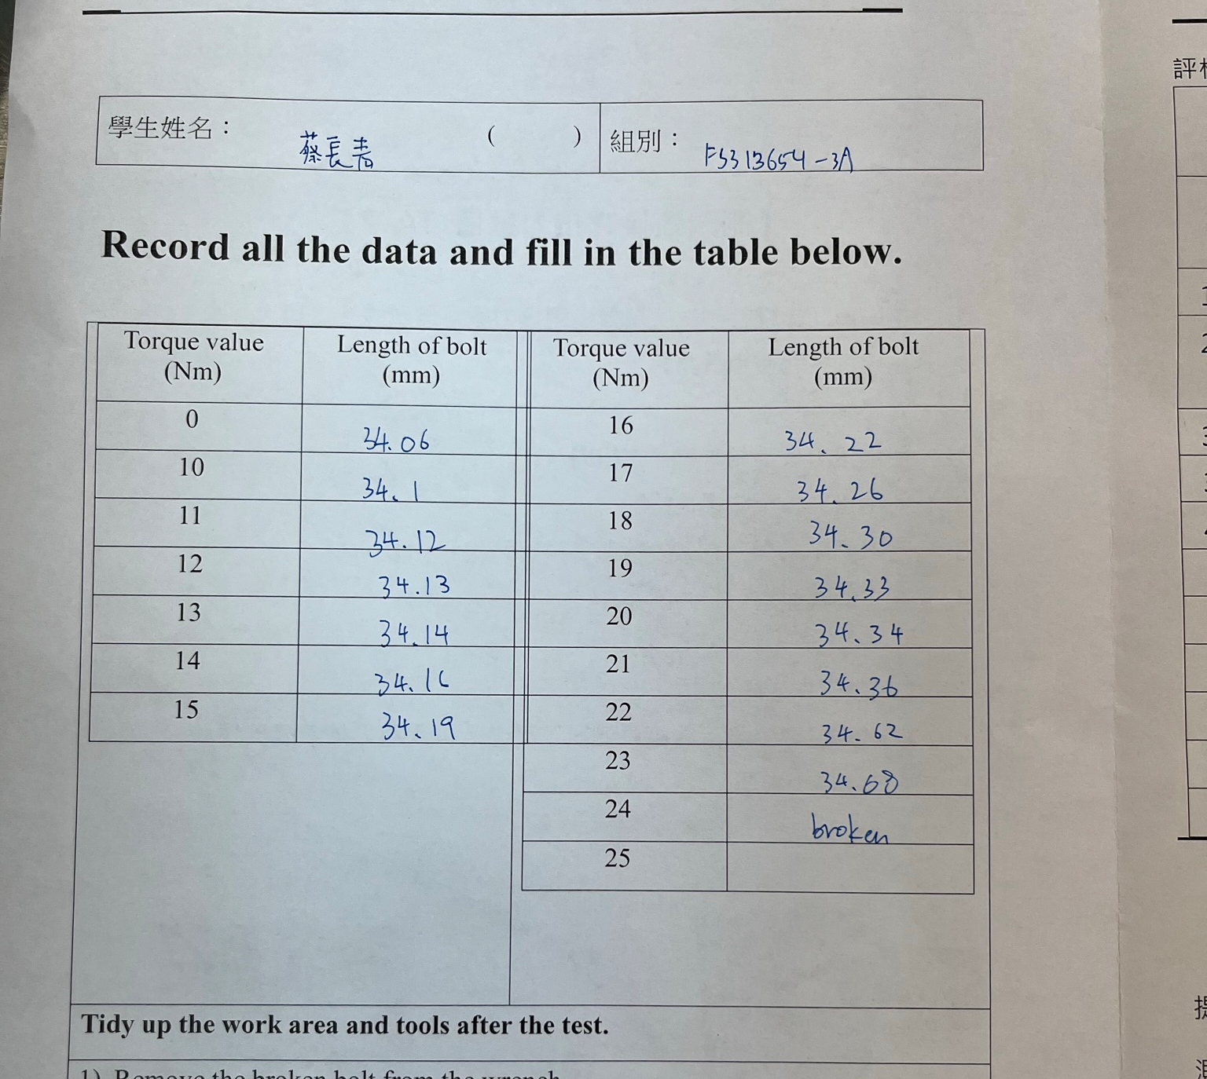
扭力為24Nm時螺絲斷裂
每提升一扭力，大約拉長１～４ｍｍ不等
接近斷裂時會拉更長，變化較大

Slide 10
A2-70螺絲
不銹鋼螺栓標準
A類表示奧氏體鋼A1～A5。
  A 代表奧氏體不銹鋼
2 代表是304材料
第二部分數字50、70、80表示產品的性能等級，其數位為公稱抗拉強度的1/10。
  70代表標准的抗拉力度不得小於700MPa

